Slide 1
5.18 Psykologian tutkimustieto tarkentuu jatkuvasti
Skeema 5
Ydinsisältö

Slide 2
Sosiaalipsykologian tutkimukset ovat usein kokeellisia
Kokeellisessa tutkimuksessa seurataan, miten riippuva muuttuja muuttuu, kun riippumattoman muuttujan arvoja vaihdellaan.
Lisäksi sosiaalipsykologiassa käytössä myös korrelatiivinen, kuvaileva ja tapaustutkimus.
Menetelminä mm. kyselyt ja haastattelut, fysiologiset mittaukset, havainnointi, psykologiset testit, kokemusotosmenetelmä, lähdeaineistot

Slide 3
Sosiaalipsykologian ja psykologian tuloksia on toistettu liian harvoin
Toistettavuuskriisi eli replikaatiokriisi = vaikeudet toistaa tutkimustuloksia, jotka koskettavat mm. sosiaalipsykologiaa ja psykologiaa
Kun tiettyjä kokeita on toteutettu uudelleen tai toisten tutkijoiden toimesta, vain noin joka kolmannessa psykologian tutkimuksessa on saatu sama tulos kuin alkuperäisessä tutkimuksessa.
Tarkat replikaatiot = tutkimus toistetaan mahdollisimman identtisenä alkuperäistutkimuksen kanssa.
Käsitteelliset replikaatiot = samaa hypoteesia testataan erilaisissa tutkimusasetelmissa ja eri tutkimusmenetelmillä.

Slide 4
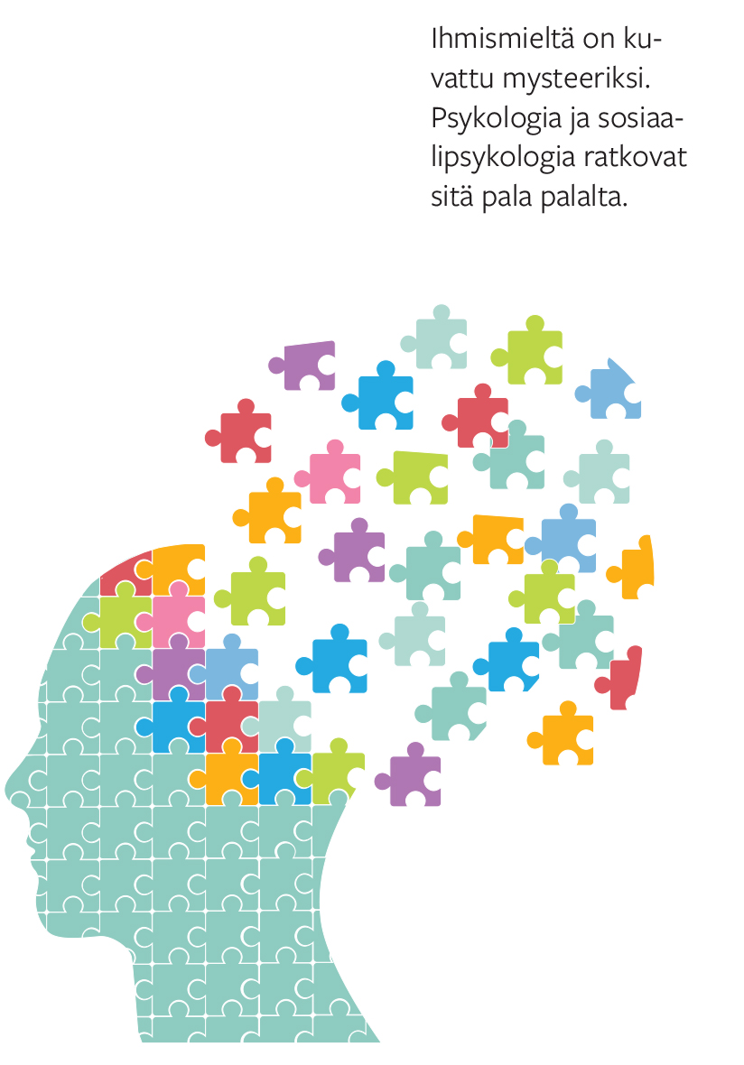
Tutkimus on prosessi
Alkuperäiset tulokset, joita ei ole saatu myöhemmin toistettua, ovat saattaneet johtua sattumasta tai jostakin tutkitun joukon erityispiirteestä.
Monesti koehenkilöitä on myös ollut riittämätön määrä tai he eivät ole olleet edustava otos tutkittavasta populaatiosta.
Ongelmat toistettavuudessa eivät merkitse, että psykologia ja sosiaalipsykologia olisivat epätieteellisiä, vaan ne työntävät tieteenalaa korjaamaan itseään.
Itseäänkorjaavuus on yksi tieteen keskeisistä periaatteista.
Valtava määrä psykologian tutkimustuloksia on kuitenkin osoittautunut varsin luotettaviksi.
Tutkimus on prosessi ja tieteellinen tieto tarkentuu jatkuvasti.

